Slide 1
Redes industriais
Redes de sensores
Redes ASI
Aula 05

Slide 2
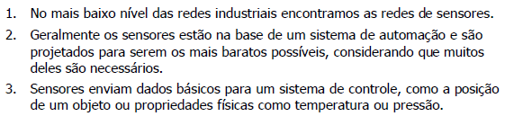
Redes sensorbus
Redes de sensores

Slide 3
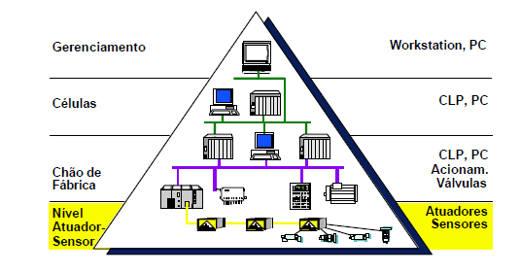
Redes sensorbus
Redes de sensores

Slide 4
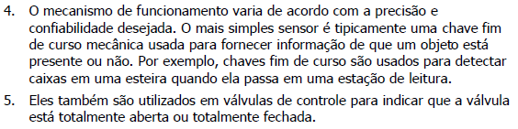
Redes sensorbus
Redes de sensores

Slide 5
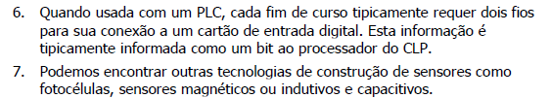
Redes sensorbus
Redes de sensores

Slide 6
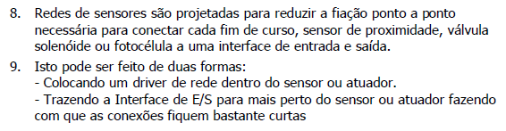
Redes sensorbus
Redes de sensores

Slide 7
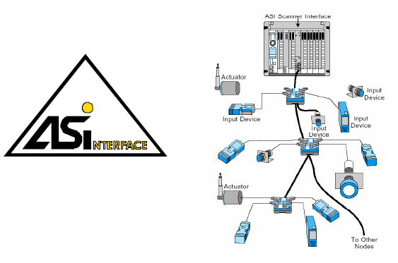
Redes sensorbus
Barramento Atuador Sensor Interface (ASI)

Slide 8
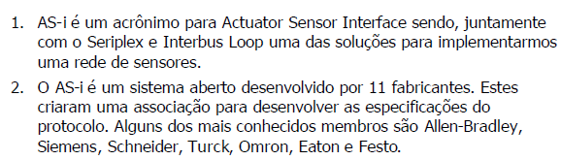
Redes sensorbus
Barramento Atuador Sensor Interface (ASI)

Slide 9
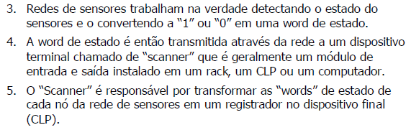
Redes sensorbus
Barramento Atuador Sensor Interface (ASI)

Slide 10
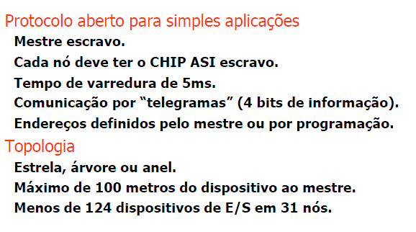
Redes sensorbus
Características do ASI

Slide 11
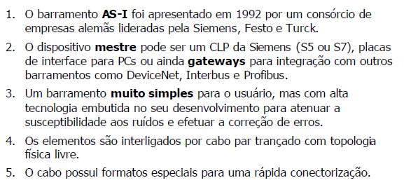
Redes sensorbus
Características do ASI

Slide 12
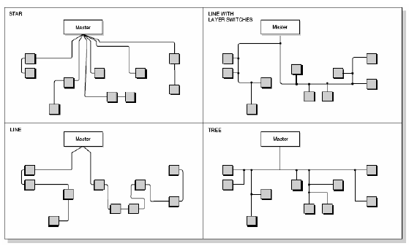
Redes sensorbus
Topologia física do ASI

Slide 13
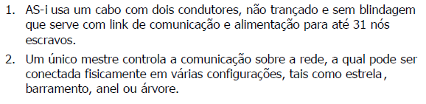
Redes sensorbus
Topologia física do ASI

Slide 14
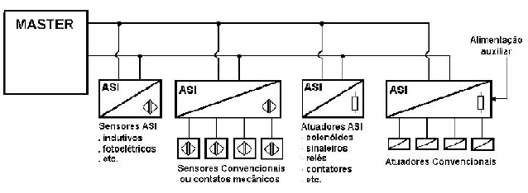
Redes sensorbus
Tipos de nós no barramento ASI

Slide 15
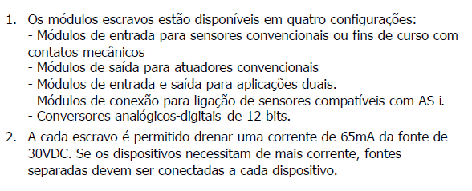
Redes sensorbus
Tipos de nós no barramento ASI

Slide 16
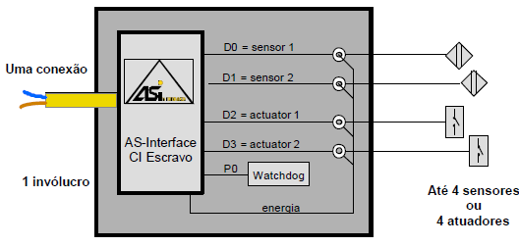
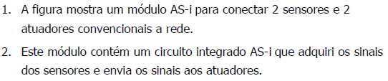
Redes sensorbus
ASI – dois sensores e dois atuadores comuns

Slide 17
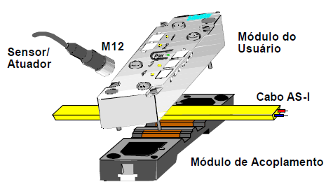
Redes sensorbus
Módulo ASI – aspecto específico

Slide 18
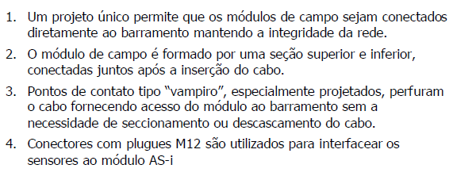
Redes sensorbus
Módulo ASI – aspecto específico

Slide 19
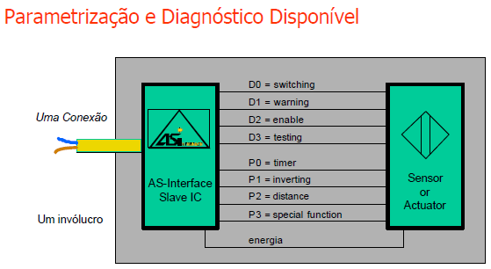
Redes sensorbus
Módulo ASI com sensor integrado

Slide 20
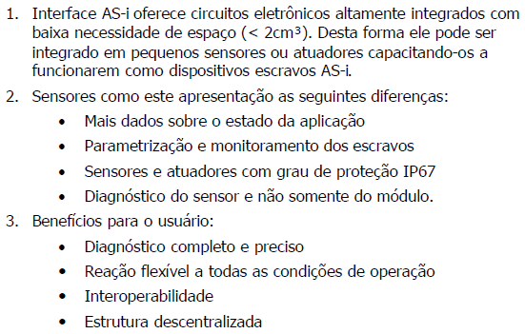
Redes sensorbus
Módulo ASI com sensor integrado

Slide 21
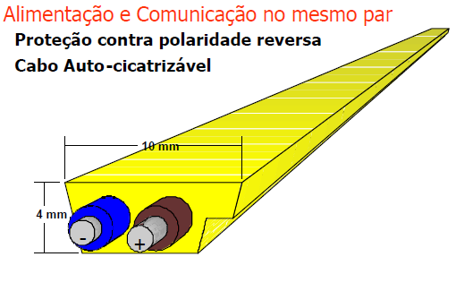
Redes sensorbus
Cabo típico do barramento ASI

Slide 22
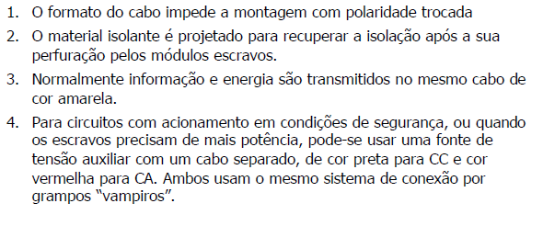
Redes sensorbus
Cabo típico do barramento ASI

Slide 23
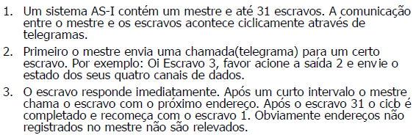
Redes sensorbus
ASI : camada de enlace – telegrama de mestre

Slide 24
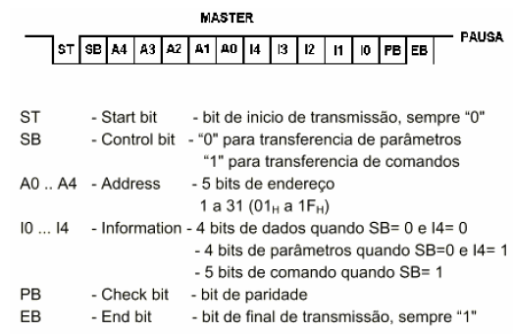
Redes sensorbus
ASI : camada de enlace – telegrama de mestre

Slide 25
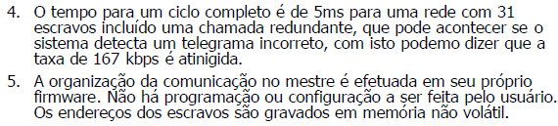
Redes sensorbus
ASI : camada de enlace – telegrama de mestre

Slide 26
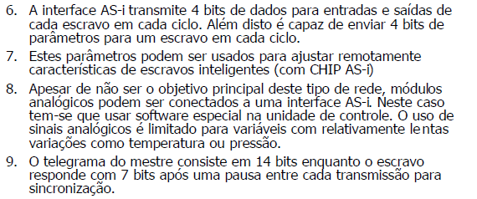
Redes sensorbus
ASI : camada de enlace – telegrama de mestre

Slide 27
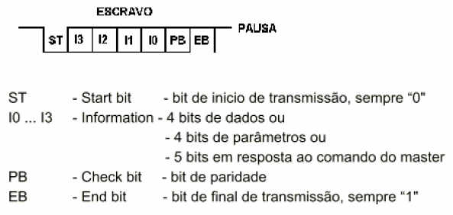
Redes sensorbus
ASI:camada de enlace – telegrama de Escravo

Slide 28
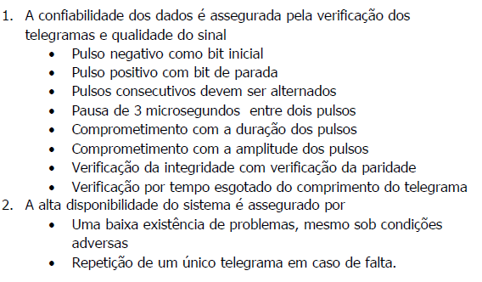
Redes sensorbus
ASI:camada de enlace – telegrama de Escravo

Slide 29
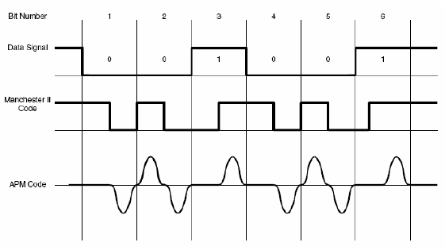
Redes sensorbus
ASI : Modulação por pulsos alternados

Slide 30
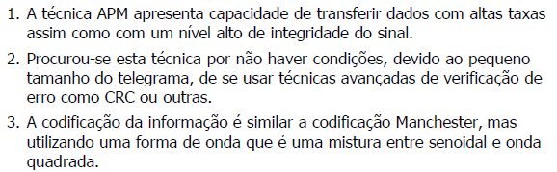
Redes sensorbus
ASI : Modulação por pulsos alternados

Slide 31
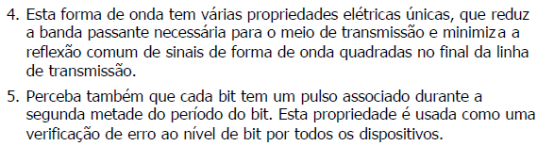
Redes sensorbus
ASI : Modulação por pulsos alternados

Slide 32
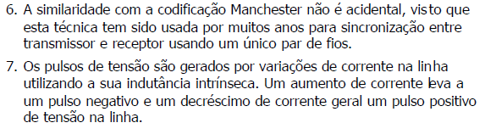
Redes sensorbus
ASI : Modulação por pulsos alternados

Slide 33
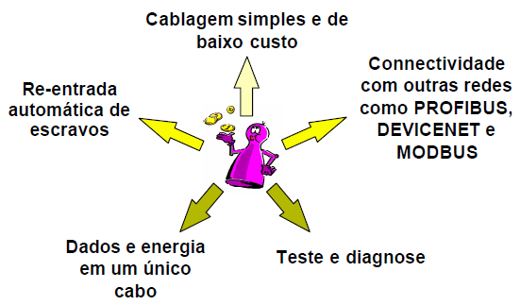
Redes sensorbus
ASI : Resumo das características

Slide 34
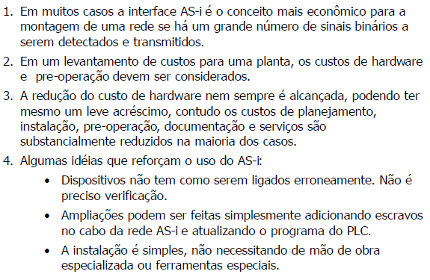
Redes sensorbus
ASI : Resumo das características

